Slide 1
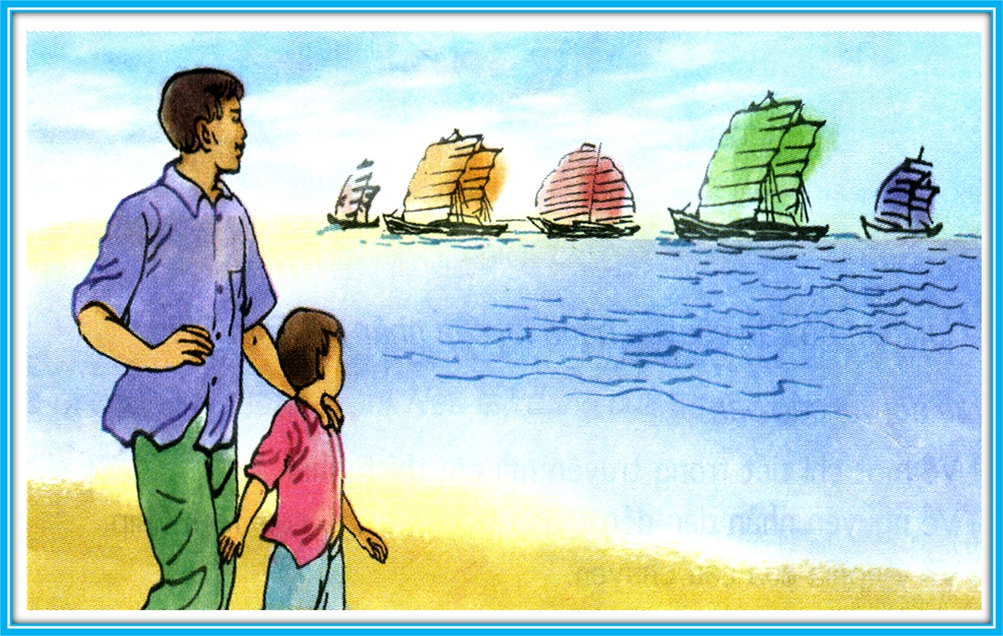
BÀI 2: GÕ CỬA TRÁI TIM
Thực hành đọc:
NHỮNG CÁNH BUỒM
(Hoàng Trung Thông)

Slide 2
I. ĐỌC VÀ TÌM HIỂU CHUNG
1. Đọc văn bản
Yêu cầu:
Đọc toàn bài với giọng chậm rãi, dịu dàng, trầm lắng, phù hợp với việc diễn tả tình cảm của người cha với con.
Phân biệt lời nhân vật:
Lời con: ngây thơ
Lời cha: ấm áp, dịu dàng.

Slide 3
NHỮNG CÁNH BUỒM
Hai cha con bước đi trên cát
Ánh mặt trời rực rỡ biển xanh.
Bóng cha dài lênh khênh
Bóng con tròn chắc nịch.
Sau trận mưa đêm rả rích
Cát càng mịn, biển càng trong.
Cha dắt con đi dưới ánh mai hồng,
Nghe con bước lòng vui phơi phới.
Con bỗng lắc tay cha khẽ hỏi :
Cha ơi!
Sao xa kia chỉ thấy nước, thấy trời
Không thấy nhà, không thấy cây, không thấy người ở đó?
Cha mỉm cười xoa đầu con nhỏ:
Theo cánh buồm đi mãi đến nơi xa
Sẽ có cây, có cửa, có nhà
Vẫn là đất nước của ta,
Những nơi đó cha chưa hề đi đến.
Cha lại dắt con đi trên cát mịn
Ánh nắng chảy đầy vai,
Cha trầm ngâm nhìn mãi cuối chân trời.
Con lại trỏ cánh buồm xa nói khẽ:
Cha mượn cho con buồm trắng nhé,
Để con đi…
Lời của con hay tiếng sóng thầm thì
Hay tiếng của lòng cha từ một thời xa thẳm?
Lần đầu tiên trước biển khơi vô tận
Cha gặp lại mình trong tiếng ước mơ con.

Slide 4
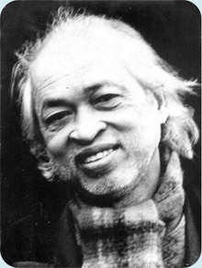
I. ĐỌC VÀ TÌM HIỂU CHUNG
2. Tìm hiểu chung
a. Tác giả
A
Hoàng Trung Thông (1925 – 1993)
B
Quê quán: Nghệ An
C
Là nhà thơ tiêu biểu của nền thơ cách mạng Việt Nam.
Thơ ông giản dị, cô đọng, chứa đựng những cảm xúc trong sáng.
D
E
Tác phẩm chính: Quê hương chiến đấu (1955), Đường chúng ta đi (1960), Những cánh buồm (1964)

Slide 5
I. ĐỌC VÀ TÌM HIỂU CHUNG
2. Tìm hiểu chung
b. Tác phẩm
Thể loại
Thơ tự do
In trong “Những cánh buồm”,
NXB Tác phẩm mới, Hà Nội, 1976.
Xuất xứ

Slide 6
I. ĐỌC VÀ TÌM HIỂU CHUNG
2. Tìm hiểu chung
b. Tác phẩm
Bố cục
Phần 1:
Từ đầu đến
“tròn chắc nịch”
Phần 2:
Tiếp theo đến
“Để con đi…”
Phần 3:
Đoạn còn lại
Cảnh hai cha con đi dạo trên bờ biển.
Cuộc trò chuyện giữa hai cha con.
Ước mơ của con gợi cho cha nhớ đến ước mơ của mình khi còn nhỏ.

Slide 7
II. KHÁM PHÁ VĂN BẢN
1. Hình ảnh hai cha con và cuộc trò chuyện của họ
a. Hình ảnh hai cha con:
* Không gian xuất hiện:
Ánh mặt trời rực rỡ biển xanh
Cát càng mịn, biển càng trong
Cha dắt con đi dưới ánh mai hồng
Cha lại dắt con đi trên cát mịn
Ánh nắng chảy đầy vai
Không gian rộng rãi, khoáng đạt, tươi tắn, trong trẻo.

Slide 8
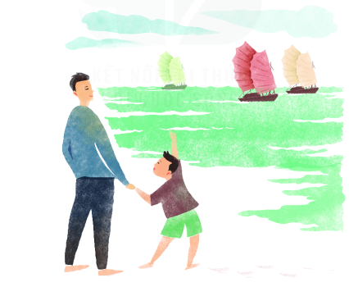
II. KHÁM PHÁ VĂN BẢN
1. Hình ảnh hai cha con và cuộc trò chuyện của họ
a. Hình ảnh hai cha con:
* Hình ảnh cha và con:
Cha
con
Hai cha con bước đi trên cát
Bóng cha dài lênh khênh
Bóng con tròn chắc nịch
Cha dắt con đi dưới ánh mai hồng
Nghe con bước lòng vui phơi phới.
Thấp tròn, chắc nịch
Cao lớn
từng trải
thơ ngây, trong trẻo
→ tình yêu, niềm tin tưởng của người cha vào tương lai ngời sáng của con.
→ gợi niềm xúc động sâu xa.

Slide 9
b. Cuộc trò chuyện của hai cha con:
* Cuộc trò chuyện đầu tiên
Người con | Người cha
Con bỗng lắc tay cha khẽ hỏi: Cha ơi! Sao xa kia chỉ thấy nước thấy trời Không thấy nhà, không thấy cây, không thấy người ở đó?
Cha mỉm cười xoa đầu con nhỏ: Theo cánh buồm đi mãi đến nơi xa Sẽ có cây có cửa có nhà. Vẫn là đất nước của ta, Nhưng nơi đó cha chưa hề đi đến.
Lời nói trực tiếp: tiếng gọi cha đầy thân thương, trìu mến.
Lời nói trực tiếp: giải thích cho con những điều con chưa biết.
Điệp ngữ, sử dụng từ ngữ phủ định: thấy...., không thấy...
Điệp ngữ: có...,
→ Giải thích một cách nhẹ nhàng đồng thời khéo léo khơi gợi trí tò mò, khám phá cho con.
→ Sự tò mò ngây ngô của con muốn khám phá về cuộc sống.

Slide 10
* Cuộc trò chuyện thứ hai
Người con | Người cha
Con lại trỏ cánh buồm xa nói khẽ: Cha mượn cho con buồm trắng nhé, Để con đi...
Lời của con hay tiếng sóng thầm thì Hay tiếng của lòng cha từ một thời xa thẳm?
Lần đầu tiên trước biển khơi vô tận
Cha gặp lại mình trong tiếng ước mơ con
Dùng hành động kết hợp với lời nói trực tiếp.
Lời nói gián tiếp.
Lời đề nghị ngây thơ: mượn buồm trắng.
Câu hỏi tu từ.
Mục đích: Để con đi... → Câu nói bỏ lửng, dấu ba chấm tạo nhiều liên tưởng.
→ Người cha thấy mình trong chính ước mơ của con: ước vọng được đặt chân đến mọi miền đất nước để khám phá những điều mới mẻ.
→ Khát vọng, ước mơ táo bạo, muốn khám phá thế giới.

Slide 11
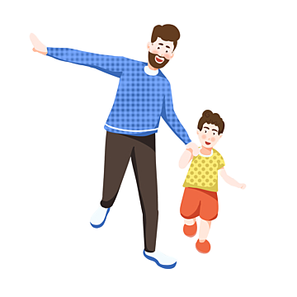
II. KHÁM PHÁ VĂN BẢN
1. Hình ảnh hai cha con và cuộc trò chuyện của họ
Cha
điềm tĩnh, trầm ngâm, từng trải, yêu thương con hết mực
bé bỏng, hồn nhiên, có ước mơ, hoài bão đẹp đẽ
Con

Slide 12
II. KHÁM PHÁ VĂN BẢN
2. Ý nghĩa hình ảnh những cánh buồm
Những ước mơ, khát vọng hiểu biết, hoài bão, … của bao thế hệ.
Tinh thần, ý chí sẵn sàng đương đầu với thử thách, đối mặt với sóng gió để vươn tới thành công.
Hình ảnh những cánh buồm trên biển buổi sớm mai sau trận mưa đêm là một hình ảnh đẹp, lãng mạn.

Slide 13
II. KHÁM PHÁ VĂN BẢN
3. Những nét đặc sắc về nghệ thuật của bài thơ
Ước mơ, khát vọng của tuổi trẻ,…
“những cánh buồm”
Ẩn dụ
“nghe con bước lòng vui phơi phới”
Tình cảm gắn bó máu thịt giữa cha và con.
Hình ảnh ánh mặt trời rực rỡ lan tỏa khắp không gian, chảy trên cả vai của hai cha con.
“ánh nắng
chảy đầy vai”

Slide 14
II. KHÁM PHÁ VĂN BẢN
3. Những nét đặc sắc về nghệ thuật của bài thơ
Điệp ngữ | Ý nghĩa
“Bóng cha dài lênh khênh
Bóng con tròn chắc nịch”
Hình ảnh hai cha con sóng đôi, độc đáo.
Thiên nhiên bình yên, tươi sáng sau trận bão.
“Cát càng mịn, biển càng trong”
“Sao xa kia chỉ thấy nước thấy trời
Không thấy nhà, không thấy cây, không thấy người ở đó?”
Sự tò mò ngây ngô của đứa con, muốn khám phá về cuộc sống.
Niềm tự hào, niềm tin và khát vọng của cha về một miền đất xa xôi, trù phú của đất nước.
“sẽ có cây có cửa có nhà”
“Cha dắt con đi”
“Cha lại dắt con đi”
Tình cha con khăng khít.

Slide 15
II. KHÁM PHÁ VĂN BẢN
3. Những nét đặc sắc về nghệ thuật của bài thơ
Sử dụng từ ngữ giàu hình ảnh và cảm xúc
Các từ láy: rực rỡ,
lênh khênh, rả rích,
phơi phới,…
Khắc họa sinh động hình ảnh thiên nhiên và con người.

Slide 16
II. KHÁM PHÁ VĂN BẢN
3. Những nét đặc sắc về nghệ thuật của bài thơ
Ẩn dụ
Điệp ngữ
Sử dụng từ ngữ giàu hình ảnh và cảm xúc

Slide 17
III. TỔNG KẾT
1. Nội dung
Bài thơ nói về tình cảm cha con đồng thời ca ngợi ước mơ và khát vọng của tuổi trẻ.
2. Nghệ thuật
Kết hợp biểu cảm với các yếu tố tự sự và miêu tả.
Thể thơ tự do kết hợp với những biện pháp tu từ ẩn dụ, điệp ngữ,... sinh động, hấp dẫn; cách dùng từ ngữ giàu hình ảnh và cảm xúc,…

Slide 18
BÀI 2: GÕ CỬA TRÁI TIM
Thực hành đọc:
NHỮNG CÁNH BUỒM
(Hoàng Trung Thông)
I. ĐỌC VÀ TÌM HIỂU CHUNG
II. KHÁM PHÁ VĂN BẢN
III. TỔNG KẾT

